Slide 1
Обработка на изображения с реакционно-дифузен модел
Екип: Стефан Велинов, Християн Марков, Пламен Никифоров
ПММРП летен семестър 2017
ФМИ-СУ

Slide 2
Основна задача и подход
Обработка на изображения
Намиране на ръбове (edge detection)
Сегментация (segmentation)
Увеличаване на контраста (contrast enhancement)
Намаляване на шума (denoising)
Използване на модел с реакция-дифузия
Запознаване с двете явления
Числено решаване

Slide 3
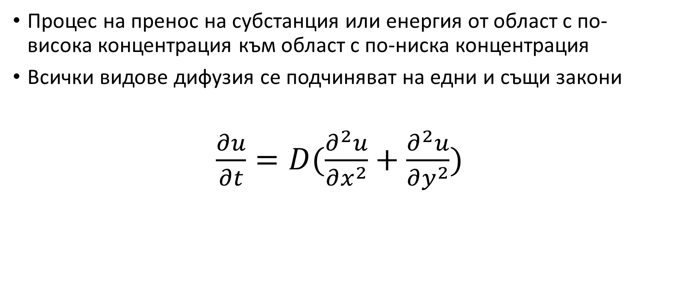
Дифузия
Процес на пренос на субстанция или енергия от област с по-висока концентрация към област с по-ниска концентрация
Всички видове дифузия се подчиняват на едни и същи закони
$\frac{∂u}{∂t}=D(\frac{∂^{2}u}{∂x^{2}}+\frac{∂^{2}u}{∂y^{2}})$
Изменение по времето t
Коефициент на дифузия
Изменение на u по x и y

Slide 4
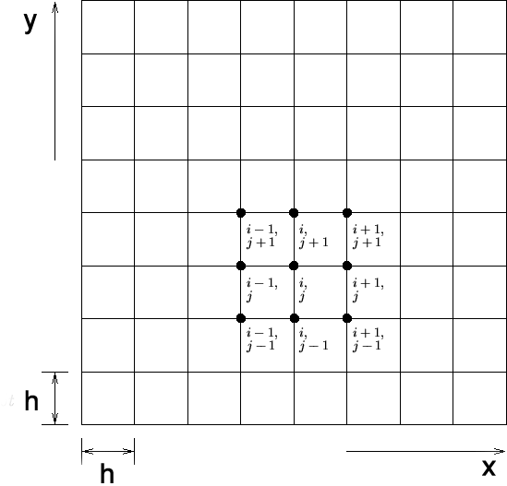
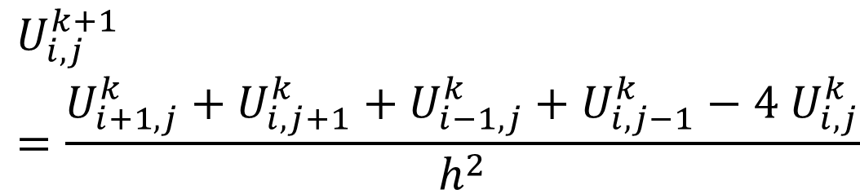
Дифузия – числено решаване
$$U_{i,j}^{k+1}=\frac{U_{i+1,j}^{k}+U_{i,j+1}^{k}+U_{i−1,j}^{k}+U_{i,j−1}^{k}−4 U_{i,j}^{k}}{h^{2}}$$

Slide 5
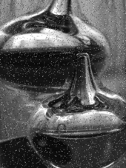
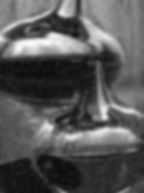
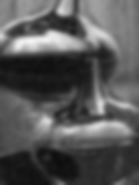



Дифузия - пример
база | 5 итерации | 10 итерации | 50 итерации | 100 итерации | 1000 итерации

Slide 6
Термини
Активатор – компонент, който стимулира възпроизвеждането (на себе си и/или други компоненти в системата)
Инхибитор – компонент, който възпира възпроизвеждането

Slide 7
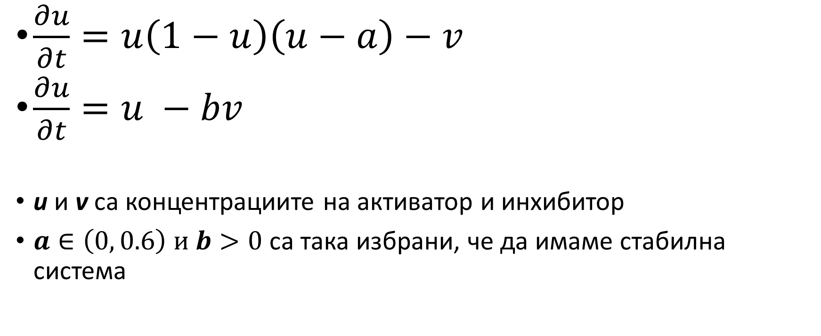
Реакция
$\frac{∂u}{∂t}=u\left(1−u\right)\left(u−a\right)−v$
$\frac{∂u}{∂t}=u −bv$
u и v са концентрациите на активатор и инхибитор
$a∈\left(0, 0.6\right) и b>0$ са така избрани, че да имаме стабилна система

Slide 8
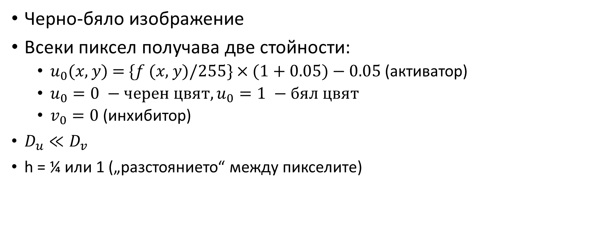
Избор на параметри за модела
Черно-бяло изображение
Всеки пиксел получава две стойности:
$u_{0}$(𝑥, 𝑦) = {𝑓 (𝑥, 𝑦)/255} × (1 + 0.05) − 0.05 (активатор)
$u_{0}=0 −черен цвят, u_{0}=1 −бял цвят$
$v_{0}=0$ (инхибитор)
$D_{u}≪D_{v}$
h = ¼ или 1 („разстоянието“ между пикселите)

Slide 9
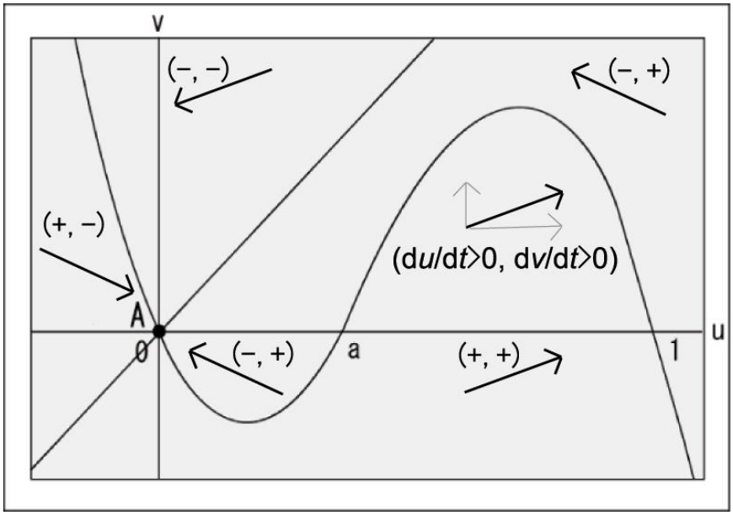
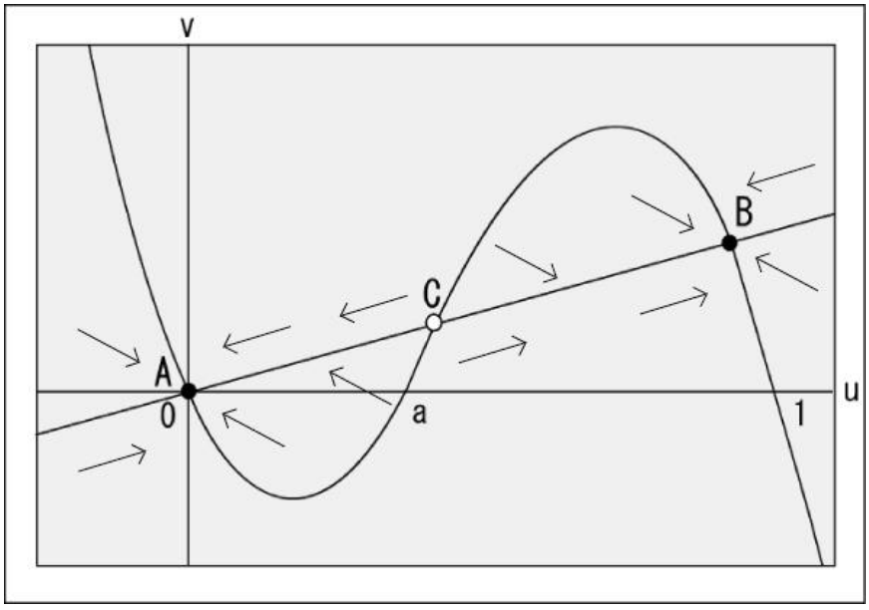
Избор на параметри за модела
a = 0.6, b = 10 или b = 20
С-ма с една устойчива точка
С-ма с две устойчиви точки

Slide 10
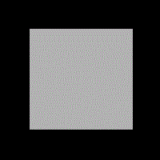

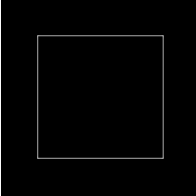
Резултати
База, 200x200px, 5.49kB
Сегментация, 200x200px, 976B
Ръбове, 200x200px , 986B

Slide 11
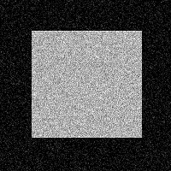

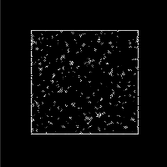

Резултати
База, 200x200px, 39.5kB
Сегментация, 200x200px, 1.73kB
Неуспешен тест, 200x200px, 7.49kB
Ръбове, 200x200px , 4.79kB

Slide 12
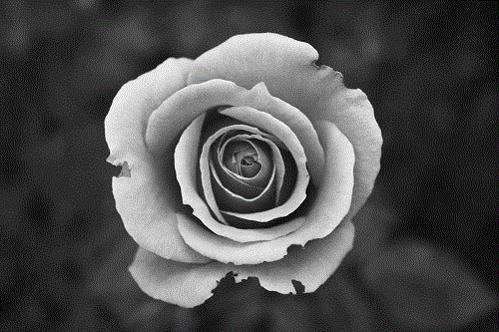

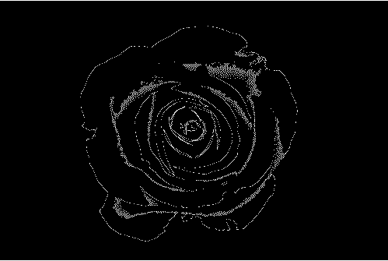
Резултати
База, 500x333px, 44.5kB
Сегментация, 500x333px, 33.8kB
Ръбове, 500x333px , 12.8kB

Slide 13
Въпроси?

Slide 14
Благодарим за вниманието!

